Slide 1
ПРОБЛЕМ ЕГОИЗМА И ЊЕГОВО ПРЕВАЗИЛАЖЕЊЕ
Православна вјеронаука 9.разред

Slide 2
Кроз цијелу историју рода људског човјек је био стваралац различитих идеја и жеља.
У жељи да угоди себи, пакостио је другима, те у основи те себичности треба да разумијемо и гријех егоизма или гордости.
Егоизам је стање превелике самоважности и уздизања себе.
То је тежња појединца да све ствари усмјерава ка себи, поимајући себе као центар свијета, своје ја као једину стварност и све остало у односу на себе.
Егоистичан човјек жели изнад свега личну корист, коју свуда тражи.

Slide 3
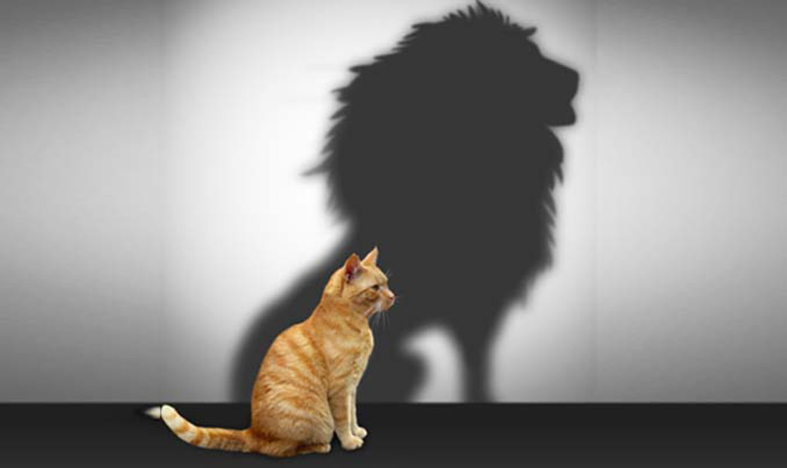
Свети старац Арсеније каже да је егоизам злупотреба пажње према себи, гдје себе доживљавамо као нешто што је изузетно.
„Носим на очима чврст повез самољубља и због тога ништа не видим, те сједим у тами”.

Slide 4
Егоизам је гријех који човјека одваја од Бога.
Егоиста потцјењује друге људе а себе прецјењује.
Онај који има најбоље мишљење о себи и са собом је у потпуности задовољан, није у стању да се покаје.
Болне примјере егоизма и самољубља сусрећемо на сваком кораку и свакодневном животу.

Slide 5
Ми хришћани требамо имати на уму да је сваки човјек наш ближњи и морамо бити спремни помоћи другом човјеку, нарочито у невољи.
Сваки човјек мора носити слабости других људи.
Требамо имати љубави једни према другима и праштати, како би се приближили Христу и удостојили се Његовог Царства.

Slide 6
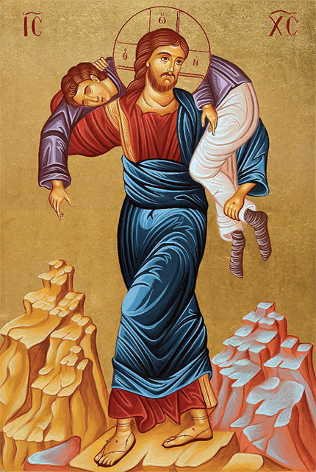
Егоизам побјеђујемо кроз врлину смирености, која је основ духовног живота сваког хришћанина.
„Узмите јарам мој на себе и научите се од мене; јер сам ја кротак и смирен срцем, и наћи ћете покој душама својим.” (Мт 11,29)

Slide 7
ДОМАЋИ ЗАДАТАК:
Одговори на питања у уџбенику на страни 67!

